Slide 1
动态路由协议 OSPF

Slide 2
距离矢量协议
路由信息全部来自于其他路由器
对整体的网络拓扑不了解
依据传闻进行转发的路由协议
属实的传闻 vs 失真的传闻
还有更有的选路方法吗？

Slide 3
链路状态算法
授人以鱼不如授人以渔
让路由器直接把自己手里的路由信息原原本本、不加解读地直接转发给邻居，让邻居在获得了第一手信息之后自行判断最佳路径。

Slide 4
链路状态算法
最初，RA只知道直连的3个网段10、20、30， RB、RC、RD也一样
路由器学习到的链路信息，保存在链路状态数据库中
40
RB
20
50
RA
RD
10
80
30
70
RC
为了标识链路信息是由谁发出的，用Router ID标识路由器
相邻路由器之间建立邻接关系，保存在邻居表中
60

Slide 5
链路状态路由协议的工作过程
首先，当链路状态型路由协议将路由信息从一台路由器传输给另一台路由器时，它不会对路由信息进行任何修改，而只会将原汁原味的路由信息转发给邻居。
其次，当对等体路由器接收到路由信息时，它也会同样将信息复制一份，然后继续将信息传输给其他的对等体设备，而各个路由器则会根据自己获得的路由信息建立一张完整的网络图。
最后，当网络收敛时，各个路由器拥有的网络信息都是相同的，它们会根据这些网络信息，相互独立地计算出属于自己的最优路径。

Slide 6
OSPF路由协议
开放式最短路径优先协议
特点：
开放协议；
快速收敛；
触发更新；
支持子网掩码；
支持IPv4（OSPF V2）和IPv6（OSPF V3）；
邻居表、路由表和拓扑表。

Slide 7
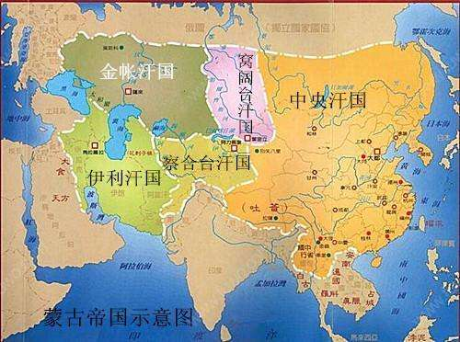
OSPF区域(1)
蒙古分封多个汗国
管理、通信
简化、汇总
大的网络，信息的复杂程度会显著递增。如果一种路由协议不支持在大范围网络中划分出另一级网络，这个路由协议将无法适用于大规模的网络结构。

Slide 8
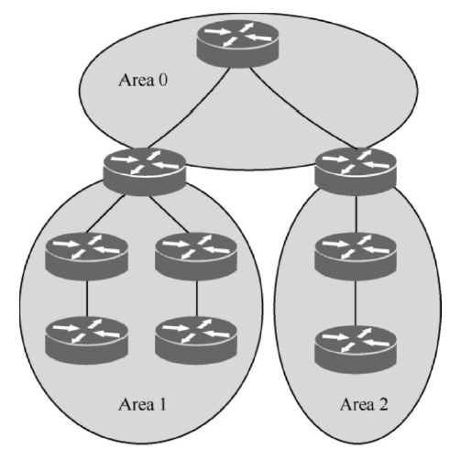
OSPF区域(2)
3个区域
区域0（Area 0）
区域1（Area 1）
区域2（Area 2）

Slide 9
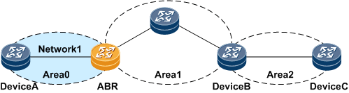
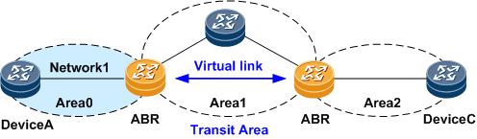
OSPF区域(3)
区域0在OSPF中被称为“骨干区域”;
为了防止出现环路，OSPF规定所有区域都必须与区域0相连;
如果某个非0区域客观上并不与骨干区域相连，也必须通过一种称为“虚链路”的方式与区域0连接起来。

Slide 10
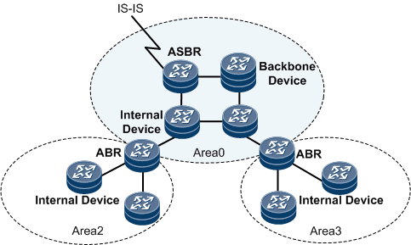
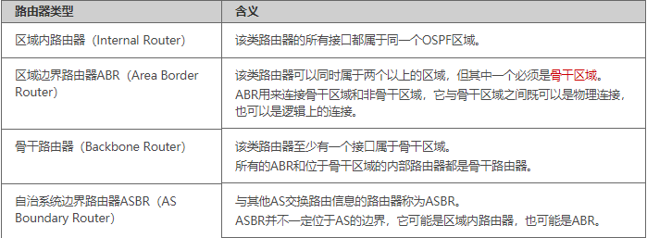
OSPF区域(4)

Slide 11
OSPF工作方式(1)
工作流程
步骤1 路由器与它的邻居之间建立（双向）邻接关系。
步骤2 路由器向存在邻接关系的路由器发送路由信息数据包。在链路状态协议中，这类数据包叫作链路状态数据包（LSP），而邻居在接收到数据包之后则会继续向自己的邻居转发这些LSP。
步骤3 接收到LSP的路由器会将其中包含的链路状态通告（LSA）保存进自己的数据库中。鉴于所有路由器在泛洪时都不会修改自己接收到的 LSP，因此所有路由器数据库中保存的LSA应该相同。
步骤4 路由器使用Dijkstra算法对拓扑数据库中的信息进行计算，得到自己去往各个网络的最短路径，然后再将结果录入到路由表中。

Slide 12
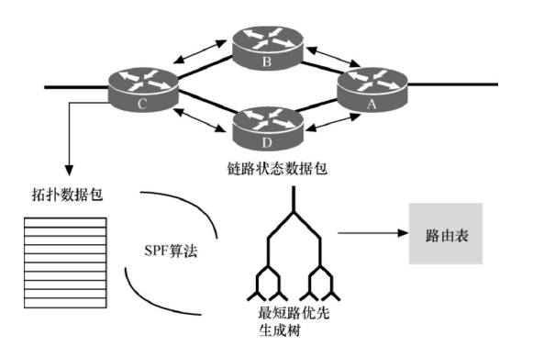
OSPF工作方式(2)

Slide 13
OSPF工作方式(3)
以A为例，A的链路状态数据库中保存着OSPF网络的所有链路信息
A
1.5
1
OSPF三张表
邻居表
列出本地路由器全部已经建立邻接关系的邻居路由器信息；
链路状态数据库（LSDB）
列出网络中其他路由器的信息，由此显示了全网的网络拓扑；
路由表
列出通过SPF算法计算出的到达每个相连网络的最佳路径；
B
E
1
A以自己为中心，计算到达每个路由器最近的链路
1
1
C
1
F
1
1.5
D
根据最短路径树，生成路由表
生成一个最短路径树
建立邻接关系
链路状态数据库
最短路径树
路由表
学习链路状态信息
Dijkstra算法

Slide 14
Dijkstra算法

Slide 15
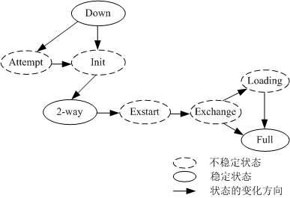
OSPF邻居状态机(1)
OSPF共有8种邻居状态机，分别是Down、Attempt、Init、2-way、Exstart、Exchange、Loading、Full
Down、2-way、Full是稳定状态，Attempt、Init、Exstart、Exchange、Loading是不稳定状态。

Slide 16
OSPF邻居状态机(2)
状态机 | 含义
Down | 邻居会话的初始阶段。表明没有在邻居失效时间间隔内收到来自邻居设备的Hello报文。
Attempt | 处于本状态时，定期向手工配置的邻居发送Hello报文。 说明：Attempt状态只适用于NBMA类型的接口。
Init | 本状态表示已经收到了邻居的Hello报文，但是对端并没有收到本端发送的Hello报文。
2-way | 互为邻居。本状态表示双方互相收到了对端发送的Hello报文，建立了邻居关系。 如果不形成邻接关系则邻居状态机就停留在此状态，否则进入Exstart状态。
Exstart | 协商主/从关系。建立主/从关系主要是为了保证在后续的DD报文交换中能够有序的发送。
Exchange | 交换DD报文。本端设备将本地的LSDB用DD报文来描述，并发给邻居设备。
Loading | 正在同步LSDB。两端设备发送LSR报文向邻居请求对方的LSA，同步LSDB。
Full | 建立邻接。两端设备的LSDB已同步，本端设备和邻居设备建立了邻接状态。

Slide 17
OSPF 路由器ID
路由器的标识问题？
唯一性原则
IP地址
Router ID的选取有两种方式：手动设置、路由器自动设置
如未手动配置Router ID，路由器会从当前接口的IP地址中自动选取一个作为Router ID。其选择顺序是：
优先从Loopback地址中选择最大的IP地址作为Router ID。
如果没有配置Loopback接口，则在接口地址中选取最大的IP地址作为Router ID。
只有重新配置系统的Router ID或OSPF的Router ID，并且重新启动OSPF进程后，才会进行Router ID的重新选取。

Slide 18
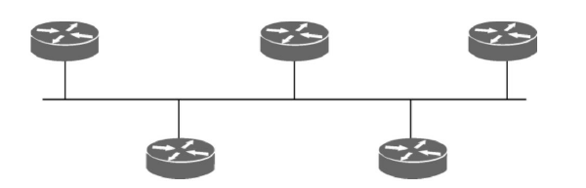
建立邻接关系的问题
只要Hello数据包中的这些参数相互匹配，两台OSPF路由器就一定能够建立邻接关系吗？
以下网络图中，如果使用OSPF协议，那么这些路由器之间是否会两两之间建立起10对邻接关系？

Slide 19
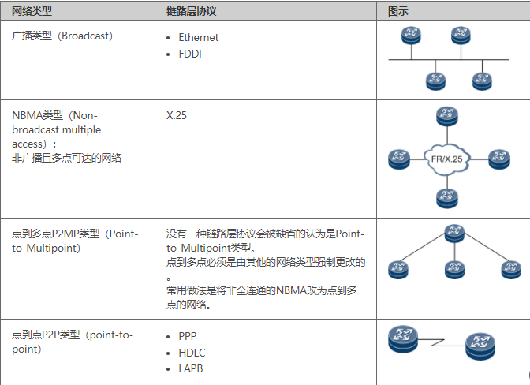
OSPF网络类型

Slide 20
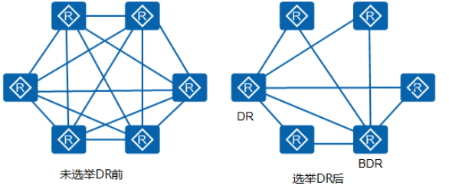
OSPF网络类型-广播类型
DR和BDR
指定路由器DR和备份指定路由器BDR
选举机制
所有路由器都只将信息发送给DR，由DR将网络链路状态LSA广播出去。除DR和BDR之外的路由器（称为DR Other）之间将不再建立邻接关系
Notes:
在广播网和NBMA网络中，任意两台路由器之间都要传递路由信息。网络中有n台路由器，则需要建立n*(n-1)/2个邻接关系。这使得任何一台路由器的路由变化都会导致多次传递，浪费了带宽资源。为解决这一问题，OSPF定义了指定路由器DR和备份指定路由器BDR。通过选举产生DR（Designated Router）后，所有路由器都只将信息发送给DR，由DR将网络链路状态LSA广播出去。除DR和BDR之外的路由器（称为DR Other）之间将不再建立邻接关系，也不再交换任何路由信息，这样就减少了广播网和NBMA网络上各路由器之间邻接关系的数量。

Slide 21
OSPF网络类型-广播类型
DR选举
Router Priority、Router-ID
Router Priority：8bit，0-255，越大越高；
选举原则
具有最高OSPF优先级的路由器会被选为DR
若OSPF优先级相同，则具有最高Router ID的路由器会被选为DR
注意： Router Priority为0，表示该路由器不参加DR/BDR选举
P=3
P=2
DR
BDR
Hello
Notes:
选举中使用的“选票”就是Hello报文。每台路由器将自己选出的DR写入Hello报文中，发给网段上的其他路由器。当处于同一网段的两台路由器同时宣布自己是DR时，DR优先级高者胜出。如果优先级相等，则Router ID大者胜出。如果一台路由器的优先级为0，则它不会被选举为DR或BDR。

Slide 22
OSPF网络类型-广播类型
以组播形式发送Hello报文、LSU报文和LSAck报文。
224.0.0.5的组播地址为OSPF设备的预留IP组播地址；224.0.0.6的组播地址为OSPF DR/BDR（ Backup Designated Router）的预留IP组播地址。
以单播形式发送DD报文和LSR报文。

Slide 23
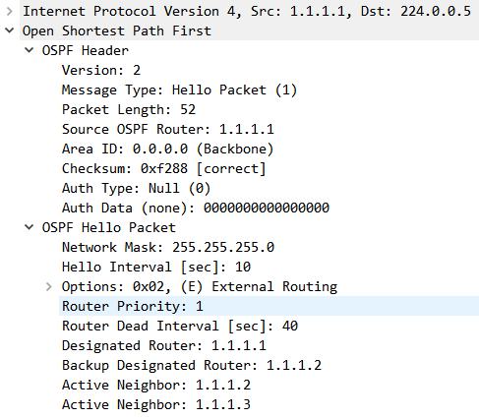
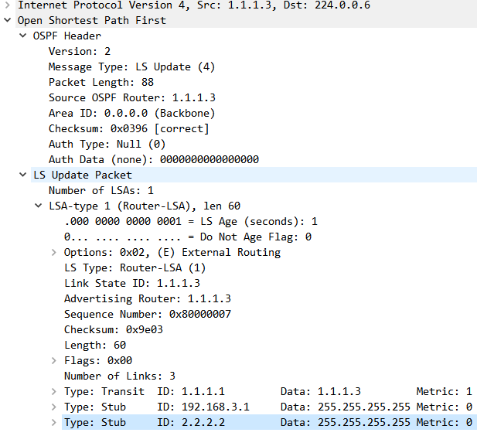
OSPF网络类型-广播类型
UPDATE
HELLO

Slide 24
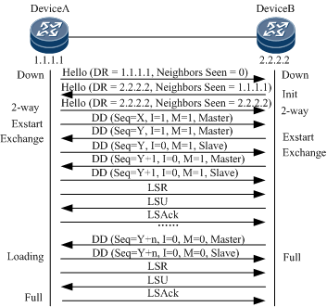
OSPF网络类型-广播类型
建立邻居关系
A发送了一个Hello报文（使用组播地址224.0.0.5）。此时，A认为自己是DR路由器（DR=1.1.1.1），但不确定邻居是哪台路由器（Neighbors Seen=0）。
B收到A发送的Hello报文后，发送一个Hello报文回应给A，并且在报文中的Neighbors Seen字段中填入A的Router ID（Neighbors Seen=1.1.1.1），表示已收到A的Hello报文，并且宣告DR路由器是B（DR=2.2.2.2），然后B的邻居状态机置为Init。
A收到B回应的Hello报文后，将邻居状态机置为2-way状态。

Slide 25
OSPF网络类型-广播类型
主/从关系协商、DD报文交换
A和B均发送DD报文，DD报文中包含了对LSDB中LSA的摘要描述。
B收到A的DD报文后，将A的邻居状态机改为Exstart，并且回应了一个DD报文。
A收到报文后，同意B为Master，并将B的邻居状态机改为Exchange。
B收到报文后，将A的邻居状态机改为Exchange，并发送新的DD报文来描述自己的LSA摘要，此时B将报文的序列号改为Seq=y+1。
上述过程持续进行，直至最后一个DD报文发送，M=0。

Slide 26
OSPF网络类型-广播类型
LSDB同步（LSA请求、LSA传输、LSA应答）
A收到最后一个DD报文后，发现B的数据库中有许多LSA是自己没有的，将邻居状态机改为Loading状态。
B也收到了A的最后一个DD报文，但B都已经有了，直接将A的邻居状态机改为Full状态。
A发送LSR报文向B请求更新LSA。B用LSU报文来回应请求。A收到后，发送LSAck报文确认。
上述过程持续到A中的LSA与B的LSA完全同步为止，此时A将B的邻居状态机改为Full状态。
当路由器交换完DD报文并更新所有的LSA后，此时邻接关系建立完成。

Slide 27
OSPF网络类型-NBMA类型
Non-Broadcast Multi-Access
和广播类型一样，需要选举DR、BDR
以单播形式发送协议报文（Hello报文、DD报文、LSR报文、LSU报文、LSAck报文）

Slide 28
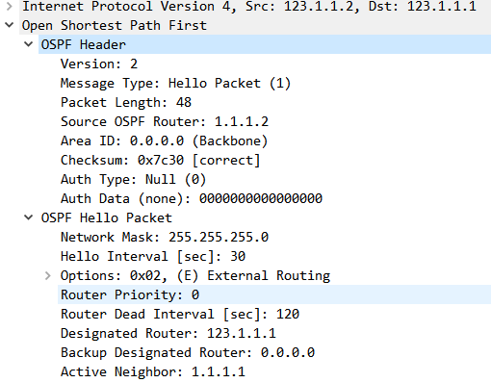
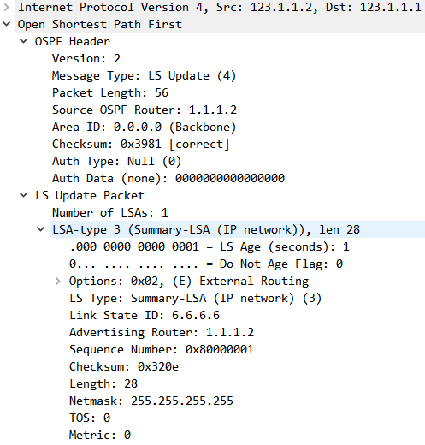
OSPF网络类型-NBMA类型
HELLO
UPDATE

Slide 29
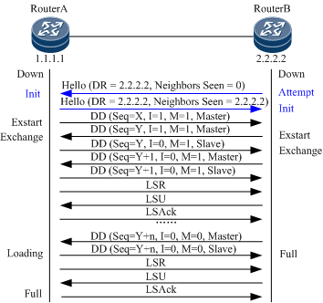
OSPF网络类型-NBMA类型

Slide 30
OSPF网络类型-点到点/点到多点
邻接关系的建立过程和广播网络一样
不需要选举DR和BDR
DD报文是组播发送

Slide 31
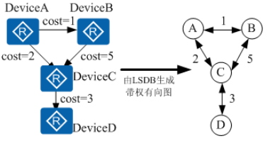
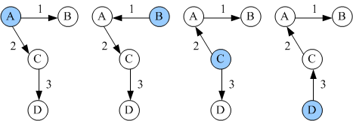
OSPF路由计算
OSPF采用SPF（Shortest Path First）算法计算路由，可以达到路由快速收敛的目的
OSPF协议使用链路状态通告LSA描述网络拓扑，即有向图
每台路由器根据有向图，使用SPF算法计算出一棵以自己为根的最短路径树，这棵树给出了到自治系统中各节点的路由

Slide 32
OSPF路由计算
COST值计算
每一个激活OSPF的接口都有一个cost值。OSPF接口cost=100M/接口带宽，其中100M为OSPF的参考带宽
一条OSPF路由的COST由该路由从路由的起源一路到达本地的所有入接口COST值的总和

Slide 33
OSPF单区域配置
三步
创建OSPF进程
创建OSPF区域
使能OSPF
ospf [ process-id | router-id router-id | vpn-instance vpn-instance-name ]
process-id为进程号，缺省值为1。
router-id router-id为路由器的ID号。
vpn-instance vpn-instance-name表示VPN实例。

Slide 34
OSPF单区域配置
三步
创建OSPF进程
创建OSPF区域
使能OSPF
ospf [ process-id | router-id router-id | vpn-instance vpn-instance-name ]
area area-id

Slide 35
OSPF单区域配置
三步
创建OSPF进程
创建OSPF区域
使能OSPF
ospf [ process-id | router-id router-id | vpn-instance vpn-instance-name ]
area area-id
network ip-address wildcard-mask
ospf enable [ process-id ] area area-id，在接口上使能OSPF

Slide 36
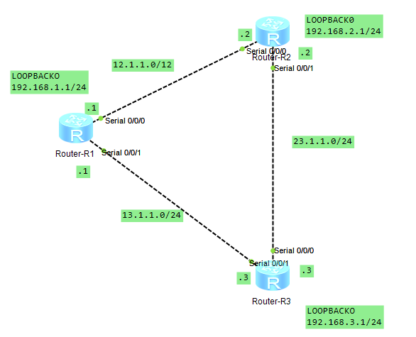
R1
ospf 1
area 0.0.0.0
network 12.1.1.0 0.0.0.255
network 192.168.1.0 0.0.0.255
network 13.1.1.0 0.0.0.255

Slide 37
R2
ospf 1
area 0.0.0.0
network 12.1.1.0 0.0.0.255
network 192.168.2.0 0.0.0.255
network 23.1.1.0 0.0.0.255

Slide 38
R3
ospf 1
area 0.0.0.0
network 192.168.3.0 0.0.0.255
network 13.1.1.0 0.0.0.255
network 23.1.1.0 0.0.0.255

Slide 39
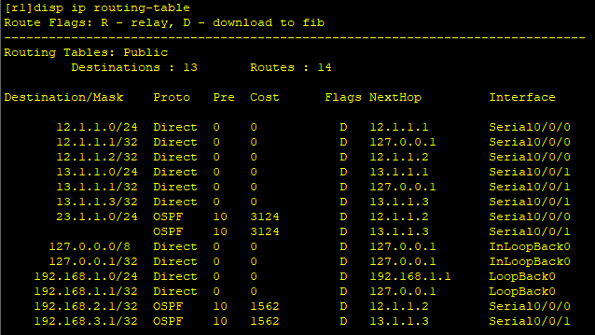
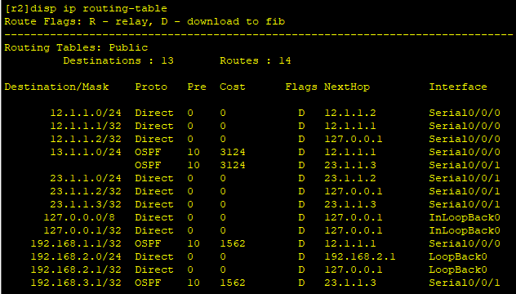

Slide 40
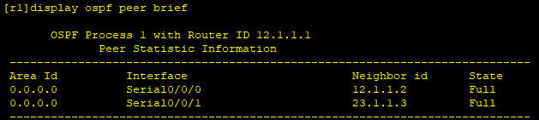
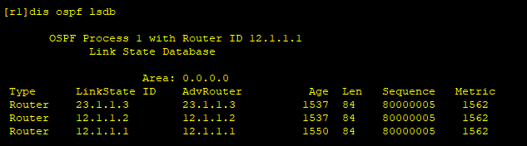
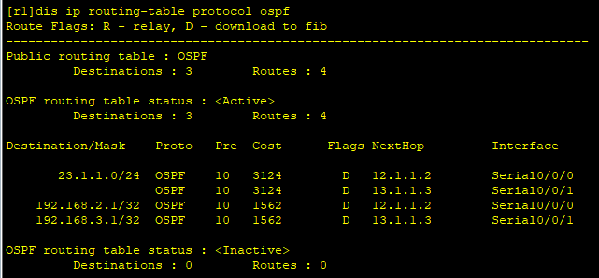

Slide 41
